Slide 1
Google Test 전력화 방안
AI EDGE 개발실 권이안
2022. 05. 02

Slide 2
Contents
Workflow1 : Visual Studio 버전
Workflow2 : CMake 버전

Slide 3
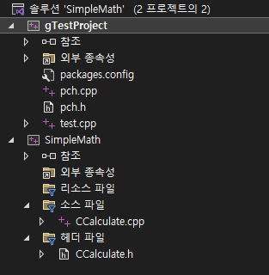
Workflow1 : Visual Studio 버전 ( Project Setting )
테스트할 프로젝트를 정적 lib로 빌드.
Tester Project의 링커 – 추가 종속성에 해당 lib 등록하여 테스트.
Visual Studio 솔루션 탐색기
gTest Project
테스트할 Project

Slide 4
Workflow1 : Visual Studio 버전 ( Structure )
Project1
lib File
gTest
Project1
Project1

Slide 5
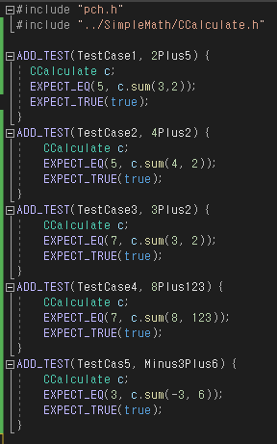
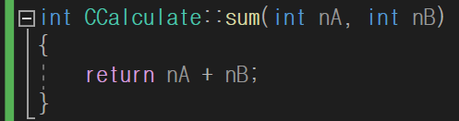
Workflow1 : Visual Studio 버전 ( Testing Code )
<Test Case 1>
3 + 2 = 5 ?
TRUE
Calculation 클래스의
Sum 함수
<Test Case 1>
4 + 2 = 5 ?
FALSE
<Test Case 1>
3 + 2 = 7 ?
FALSE
<Test Case 1>
8 + 123 = 7 ?
FALSE
<Test Case 1>
-3 + 6 = 3 ?
TRUE

Slide 6
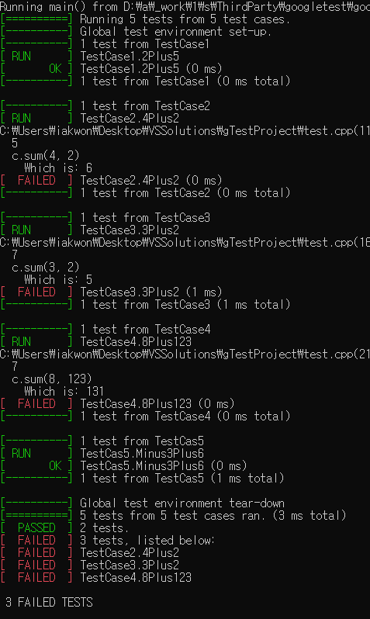
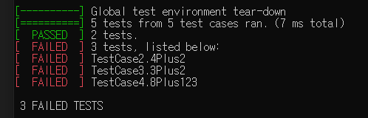
Workflow1 : Visual Studio 버전 ( 결과 확인 )
<Test Case 1>
3 + 2 = 5 ?
TRUE
Test Case별 Log
<Test Case 1>
4 + 2 = 5 ?
.
.
.
.
FALSE
<Test Case 1>
3 + 2 = 7 ?
.
.
.
FALSE
최종 결과 리포트

Slide 7
감사합니다

